Slide 1
আজকের পাঠে সবাইকে স্বাগতম

Slide 2
পরিচিতি
তন্ময় কুমার মণ্ডল
সহকারী শিক্ষক (কৃষি)
বিদ্যানন্দী হোসেনপুর দাঃ মাদ্রাসা
রাজৈর, মাদারীপুর।
অষ্টম শ্রেণি
বিষয়ঃ বিজ্ঞান
সময়ঃ ৪৫ মিনিট

Slide 3
নিচের ছবিতে দৃষ্টি দাও
বলতে পার আমাদের চারপাশে যা কিছু আছে তা নিয়ে কি গঠিত হয়?
পরিবেশ। ঠিক বলেছ, ধন্যবাদ বসো।
তাহলে আজ আমরা পড়ব পরিবেশ ও বাস্তুতন্ত্র।

Slide 4
শিখনফল
বাস্তুতন্ত্রের সংজ্ঞা বলতে পারবে।
বাস্তুতন্ত্রের উপাদান সমূহ লিখতে পারবে।
বাস্তুতন্ত্রের প্রকারভেদ চিহ্নিত করতে পারবে

Slide 5
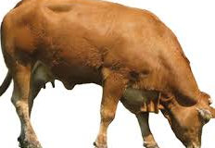
এসো প্রথমে বাস্তুতন্ত্রের সংজ্ঞা জানি......
একটি পরিবেশের উদ্ভিদ ও প্রাণী জীবন ধারণের জন্য একে অপরের উপর নির্ভরশীল। এভাবে যে কোন একটি পরিবেশের অজীব এবং জীব উপাদানসমূহের মধ্যে পারস্পারিক ক্রিয়া ও আদান-প্রদানের মাধ্যমে পরিবেশে যে তন্ত্র গড়ে ওঠে তাকে বাস্তুতন্ত্র বলে।

Slide 6
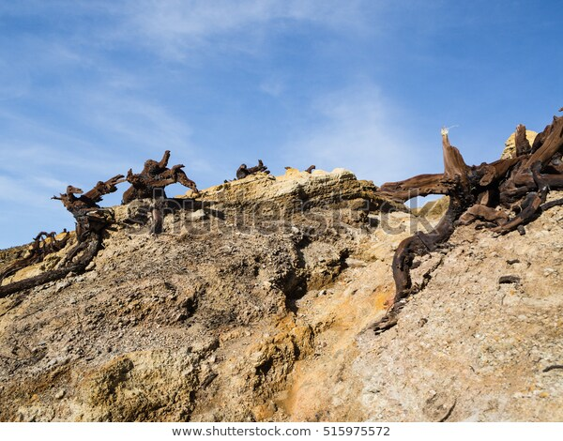
বাস্তুতন্ত্রের উপাদান
অজীব
জীব

Slide 7
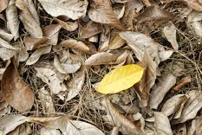
অতএব অজীব উপাদান কে দুই ভাগে ভাগ করা যায়
১। অজৈব ২। জৈব
অজৈব
জৈব

Slide 8
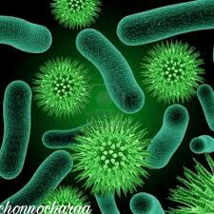
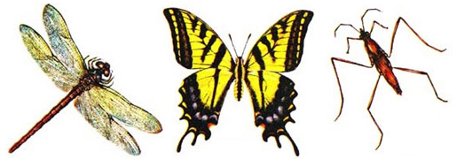
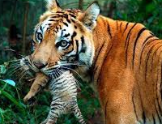
জীব
উপাদান
উৎপাদক
খাদক
বিযোজক

Slide 9
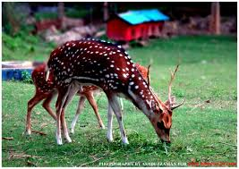
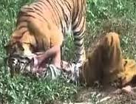
খাদক তিন ধরনের
প্রথম স্তরের
তৃতীয় স্তরের
দ্বিতীয় স্তরের
এদের বৈশিষ্ট্য কি বলত...
হ্যা! এরা তৃণভোজী
এদের বৈশিষ্ট্য কি বলত...
হ্যা! এরা দ্বিতীয় স্তরের খাদককে খায়।
এদের বৈশিষ্ট্য কি বলত...
হ্যা! এরা প্রথম স্তরের খাদক কে খায়।

Slide 10
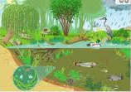
নিচের চিত্রে লক্ষ্য কর
স্থলজ
জলজ
চিত্র দেখে বলত বাস্তুতন্ত্র কয় প্রকার?
ঠিক বলেছ দুই প্রকার

Slide 11
একক কাজ
বাস্তুতন্ত্রের সংজ্ঞা সহ
প্রকারভেদ লিখ।
সময়--২ মিনিট
দলীয় কাজ
সময়--২.৩০ মিনিট
ক-দল= অজীব উপাদান গুলো লিখ।
খ-দল= জীব উপাদান গুলো লিখ।
গ-দল= উদাহরণসহ খাদকের স্তর বিন্যাস।

Slide 12
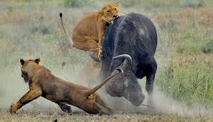
মূল্যায়ন
এটি কোন ধরনের বাস্তুতন্ত্র?
জলজ
এটি কোন ধরনের বাস্তুতন্ত্রকে নির্দেশ করে?
স্থলজ

Slide 13
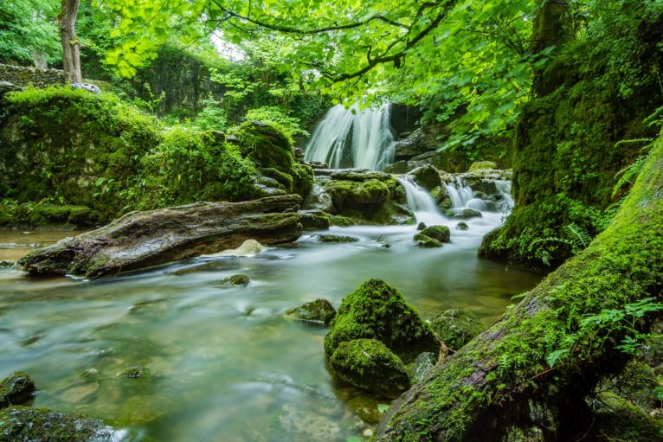
বাড়ির কাজ যেকোন একটি বাস্তুতন্ত্রের চিত্র এঁকে আনবে।
ধন্যবাদ

